Slide 1
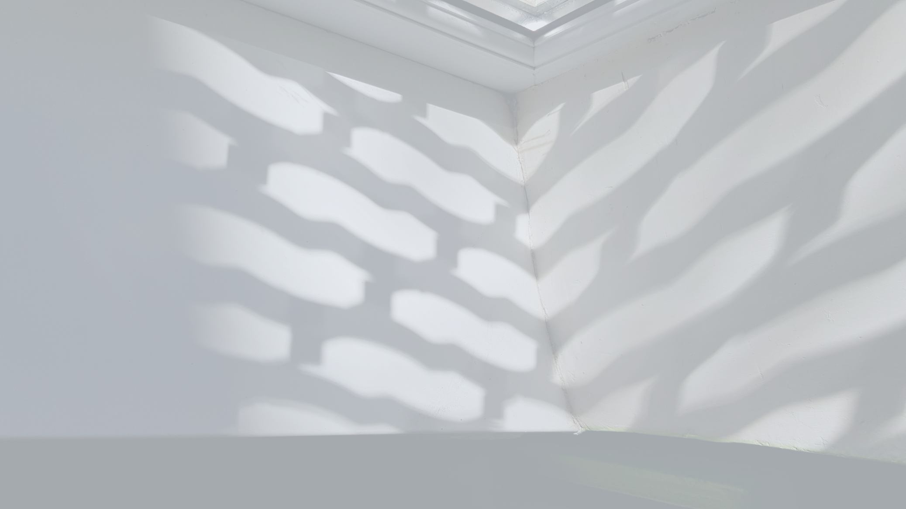
프리웨이트 운동 측정 시스템
팀 푸바오
팀장 임베디드시스템공학과 201901752 서정인
팀원 임베디드시스템공학과 201701726 권오찬
팀원 임베디드시스템공학과 201901747 류제현
팀원 임베디드시스템공학과 202001697 박성빈

Slide 2





작품 개요
진행 상황
개인 기여부분

Slide 3


작품 개요

Slide 4
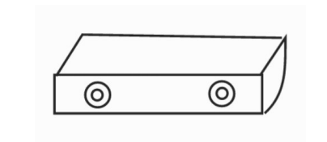

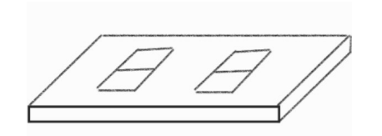
작품 개요
AI 기술의 발달로 스마트 헬스용품들이 개발되고 있지만 상대적으로 정밀한 측정이 어려운 프리웨이트 운동에 관련된 AI 제품들은 잘 나오지 않고 있어서 기존의 카메라 위주의 제품들의 단점을 보완하고 보다 정밀한 측정을 할 수 있는 기기를 만들어보고자 이 프로젝트를 계획하게 됐다.

Slide 5
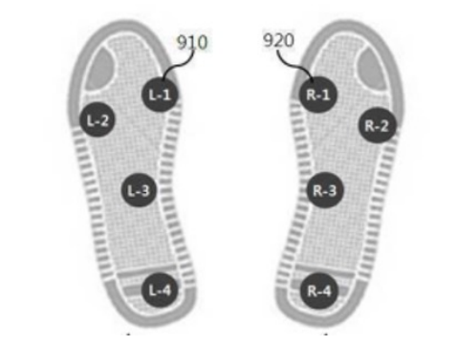
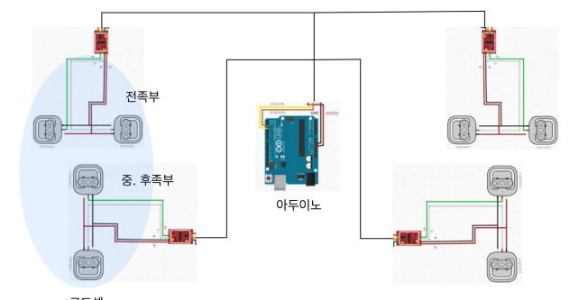
압력 감지
측정 방법
1. 한쪽 발에서의 전족의 비율
2. 한쪽 발에서의 중+후족의 비율
3. 양발(왼발과 오른발)의 압력 비율 비교
발판 내부
비숙련자는 숙련자에 비해 후족에 압력분포가 높은 경향성
-> 무릎, 골반, 척추 등 부상의 위험성

Slide 6
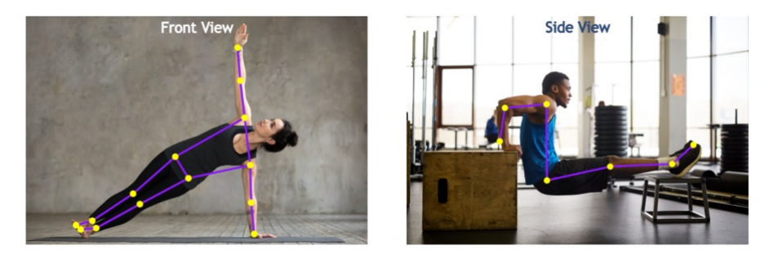
자세 측정
MEDIAPIPE를 이용한 자세 예측
OPENCV와 스테레오 비전을 통한 영상처리 후 PC에서 미디어파이프를 통한 자세분석, 압력감지 정보와 통합하여 분석자료 제공

Slide 7

진행 상황

Slide 8
진행 상황
압력 감지
자세 측정
UI
무게를 측정하여 kg으로 변환하는 코드 완성 하였으며 아두이노 핀번호 지정하여 회로 연결까지 진행 완료
외관에 이용될 합판 레이저 커팅 작업까지 완료
보드를 배치한 후에 성능 테스트 및 알고리즘 수정 및 보완 예정
기존 라즈베리파이4 설치방법과 라즈베리파이5 OS가 버전 호환이 맞지 않는 설치 패키지가 일부 있고, 원격 네트워크 연결이 불안정하여 설치 지연.
라즈베리파이에 OPENCV 설치 완료 및 PC에 미디어파이프 설치 완료.
카메라 사용에 필요한 패키지 설치하였으나 카메라 두 대 동시 화면 출력을 위한 파이썬 코드 바인딩 실패 원인 분석중.
사용자가 운동 종류와 횟수를 설정한 후 설정한 값 받기
자세 인식 결과 피드백과 압력 분포 차트 결과창 구현 완료
웹서버를 통해 센서값을 받아온 후 만들어놓은 UI에 적용할 예정

Slide 9
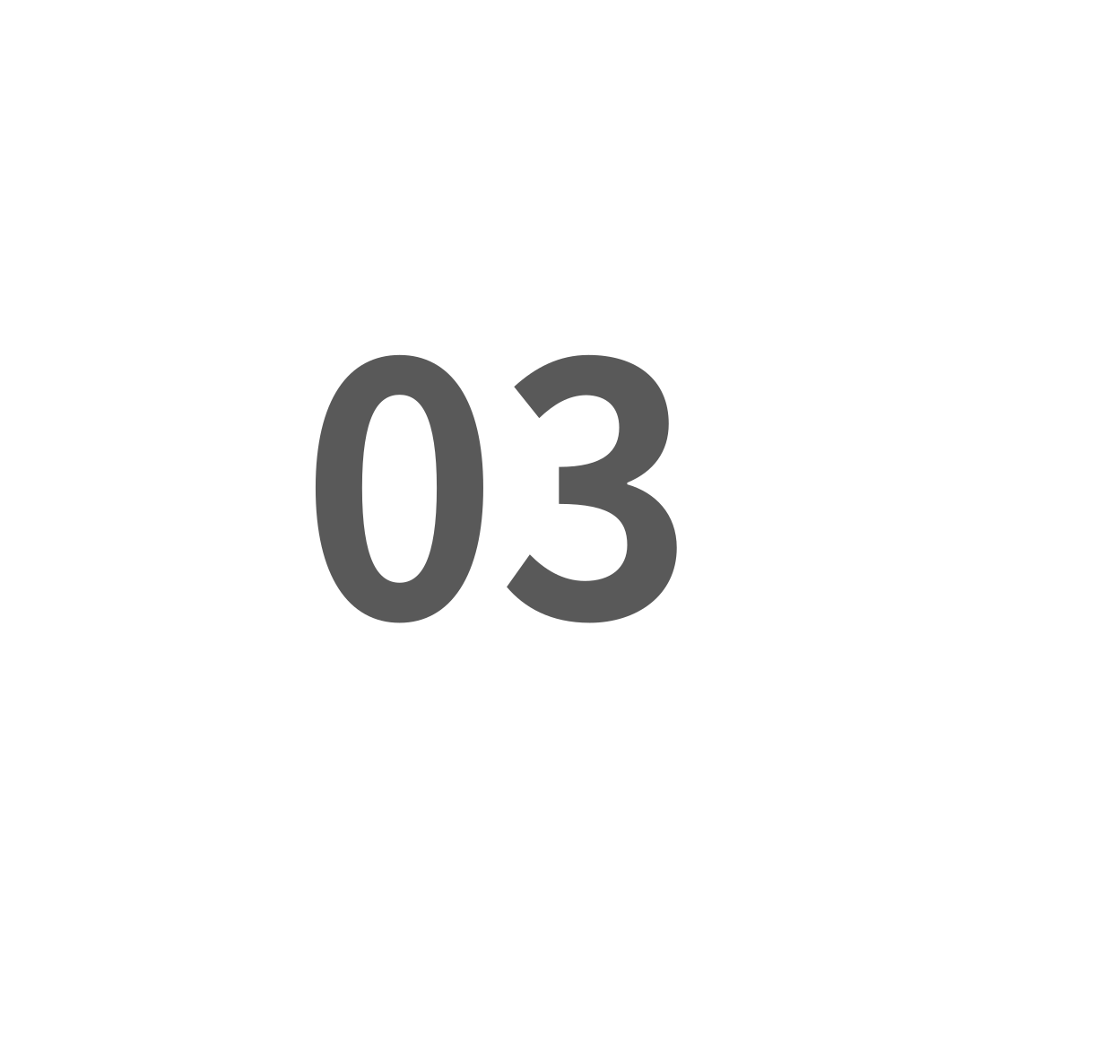

개인 기여 부분

Slide 10
서정인 [팀장]
아이디어 구상
Weekly diary 작성
회의 진행
팀원 일정 및 작업 스케줄 조율
라즈베리파이 원격 연결
Opencv 설치

Slide 11
권오찬
제품 실사용 테스트 인원 섭외
로드셀 회로 구성 및 제작
외관 기획, 도면 설계
UI 제작

Slide 12
류제현
부품/재료 운반
딥러닝 툴 설치(CUDA,cuDNN,Tensorflow)
압력감지 디바이스 외관 부품 제작
라즈베리파이 카메라 연결 및 테스트

Slide 13
박성빈
Weekly diary 작성
압력감지 회로 설계
압력감지 알고리즘 구현
음성회의 문서화
발표 PPT 제작

Slide 14

팀 푸바오

